Slide 1
Кузнецова Татьяна Александровна учитель английского языка МБОУ Школы №43 г.о.Самара
«Использование проектной работы для усиления воспитательного потенциала обучения
иностранному языку»

Slide 2
Проектная деятельность
направлена на всестороннее развитие личности обучающегося. Главная ценность уроков английского языка заключается в его воспитательном потенциале. Воспитательные возможности заключены в содержании используемых материалов, в методической системе обучения, в личности учителя и его поведении.

Slide 3
Проектная деятельность развивает следующие умения и навыки: самостоятельность, предприимчивость, активность и изобретательность, мотивация к изучению иностранного языка, саморегуляция и самоорганизация учащихся, способность находить, извлекать нужную информацию из различных источников, проецировать и проектировать свои идеи в креативной форме, отстаивать свое мнение, опираясь с уверенностью на изученные данные по определенной тематике, совершенствовать коммуникативные навыки, способность работать индивидуально и проявлять себя в группе.

Slide 4
Виды проектов:
1.Исследовательские
2. Творческие
3. Информационные
4. Ролево-игровые
5.Практико-ориентированные
6. Монопроекты
7.Межпредметные проекты.

Slide 5
Этапы работы над проектом:
1.Организационный этап
2. Подготовительный этап
3. Выполнение проекта
4. Презентация

Slide 6
Памятка для подготовки к проекту по английскому языку Определись с темой, которая будет интересна тебе; Развивай в себе информационную компетенцию. Умей найти нужную информацию по своей теме где угодно – в книге, энциклопедии, газете, журнале, в различных Интернет-ресурсах. Помни, что человек, который много читает – много знает, с таким человеком всегда легко и интересно общаться! Оформи свой доклад красиво. Эстетичный вид любой работы никогда не останется без внимания и будет оценен по достоинству. НЕ ЧИТАЙ! Повтори все факты и мелочи несколько раз. Красиво и правильно поставленная речь всегда привлечет внимание любого слушателя. БУДЬ УВЕРЕН В СЕБЕ! Следи за глазами своих одноклассников и руководителя проекта – в них ты всегда увидишь понимание и поддержку. Для того, чтобы проверить, насколько твоим слушателям было интересно и понятно узнать ту информацию, которую ты представил во время доклада, задай им вопросы. Подготовь их заранее. Отвечай на вопросы одноклассников и гостей уверенно и четко. Ты должен показать 100%-ную осведомленность по своей теме. Во время подведения итогов и обсуждения проделанной работы смело высказывай свое мнение, обсуждай с участниками проекта плюсы и минусы сделанного и сказанного. Помни, «ЧТО ПОСЕЕШЬ, ТО И ПОЖНЕШЬ»!!! Работай над собой, развивайся и совершенствуйся.

Slide 7
Трудности работы на проектом:
1 Трудности, связанные с лексическим и грамматическим материалом.
2. Трудности в работе с материалом 3.Трудности логического связного построения текста.
4. Трудности взаимодействия с другими учащимися.
5 Трудности в работе со справочным материалом.
6. Трудности оформления и презентации проектов

Slide 8
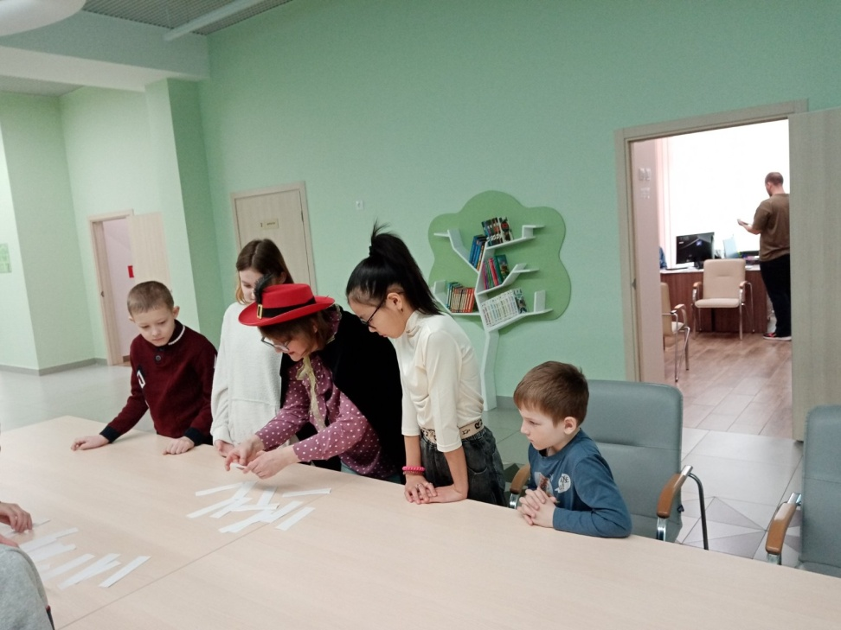
Неделя английского языка в 1-4 классах

Slide 9
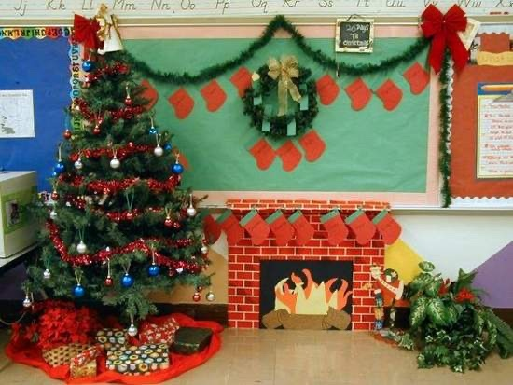

Slide 11
Project «Сhristmas cookies»

Slide 13
Работа над проектом в 7 ‹‹А››, ‹‹Г›› ‹‹Н›› классах

Slide 14
Проект “My dream school”
1 этап. Начало работы.
1 урок. Проблема “Schools are different, aren’t they?”
Упражнение 1. Answer my questions.
Цель – формировать навыки реплицирования.
How many days a week do you go to school?
When do you go to school?
When don’t you go to school?
Do you have friend at school?
Do you like to go to school?

Slide 15
Упражнение 2. Read the sentences and agree or disagree. Цель – строить двучленное диалогическое единство типа сообщение и вызванное им сообщение. Agreement Disagreement I think it’s true.. Really I’m not sure.. Yes, it’s right No, it’s false, of course. Упражнение 3. Choose the situation and write a short conversation. Use Classroom English. Цель – учить реагировать на высказывание. 1. The beginning of the lesson. 2. Teacher asks about homework. 3. Teacher gives a task. You don’t understand. 4. You feel bad (window, doctor)

Slide 16
2 Этап. Планирование (2-4 уроки)
Упражнение 1.
Answer my questions.
Цель –обучение реплицированию
How many lessons do you have every day?
What subjects do you study?
What is your favourite subject?
What subject is easy for you?
What subject is difficult?
Are you good at…?

Slide 17
Упражнение 2. Fill in the gaps and read the dialogue. Цель – обучение структуре построения диалога Hello/Hi. Do you go to …? Yes, I… And you? I do, too. I go there …. a week. What is your favourite…? I like … because I like to read. And what about you? Oh it’s boring for me. I like to run and jump so my favourite subject is.. See you later/ bye-bye.

Slide 18
Урок 3. Упражнение1. Make an interview. Ask your friend. Цель – формировать умение запрашивать информацию. Where is his school? Is his school big or small? Does he wear a uniform? Does he think it is important? What does the girls in his school wear? What does the boys wear? Упражнение 2. Role-play. Pupil and his mother talk about school uniform. Work in pairs.Use: I don’t agree with you, It’s not a good idea, It’s better to wear.., But on the other hand… Цель – формировать умение строить диалогическое единство

Slide 19
Урок 4 Упражнение 1. Listen to the dialogue and answer the questions. Are there different types of school in England? What types of school are there in England? Which schools are the cheapest public or state? Who can have a scholarship? What types of schools are there in Russia? Упражнение 2. Write short dialogues. Цель – учить реагировать на высказывание. - A: I think… -B: It’s true but what about… -A: Many people think that… -B: In general…

Slide 20
Урок 5. Принятие решения. Формирование групп сотрудничества. Обсуждение и выбор заданий. Учащиеся выбирают тип школы, который они хотели бы отобразить в своих проектах. Tasks: 1.Draw an emblem of your school and write a motto. 2. Draw a uniform and describe it. 3. Write a timetable. 4. Write Classroom English 5. Write rules for pupils 6. Write rules for teachers 7. Read the text, translate, make a crossword. -English schools. -Schools in Russia. -American schools. 8. Classroom English 4 этап. Выполнение проектов. Учащиеся создают проект школы своей мечты. 5 этап. Оценка результатов. 6 этап Защита. Для защиты учащиеся в группах создают диалоги в парах.

Slide 21
Возможные диалоги:
1. Classroom English (учитель и ученик)
2. An interview “About school” ( журналист и директор, ученик ,учитель)
3. Friends about uniform and subjects.
4. Russian and English students.( о стипендии, типах школ)

Slide 22
Дневник проекта
- Ф.И. учащегося
- Тема, название проекта
- Предполагаемая форма презентации.
- Дайте краткое описание, если необходимо.
- Какой материал требуется для проекта и где вы планируете его искать.
- Как планируете работать с материалом.
- Заметки.

Slide 23
Проект “My dream school”
Диагностическая карта учащегося _____класса
Оценки | Знаю слова по теме | Употребляю клише | Отвечаю на вопросы по теме | Могу высказать свое мнение | Принимаю участие в дискуссии
Самооценка ученика
Оценка учителя

Slide 24
Критерии защиты и оценки проекта 1.Степень творчества, оригинальность, новизна.-5 баллов 2.Полезность работы для автора-исполнителя, для других людей (социальная личная значимость)- 5 баллов 3.Трудоемкость, уровень реализации темы- 10 баллов 4.Умение представить работу, заинтересованность слушателей- 10 баллов 5.Аргументация ответов на вопросы- 4балла 6.Оформление работы-5баллов 7.Ведение дневника- 1 баллов Итого:40 баллов

Slide 25
90%-100% - высокий уровень выполнения (36-40 баллов) 75%-89% - хороший уровень выполнения ( 30-35 баллов) 60%-74% - средний уровень выполнения (24- 29 баллов)

Slide 26
Спасибо за внимание

